Slide 1
Altri esperimenti con ¹H NMR

Slide 2
1. Shift reagents
Vengono utilizzati per separare segnali di protoni che risultano sovrapposti
Si usano complessi dei Lantanidi che causano un ampio shift nei segnali
Un esempio è il complesso dell’Europio, Eu(FOD)₃
Eu(FOD)₃ consiste in tre leganti bidentati coordinati a un Eu(III)
Notes:
Il paramagnetismo è una forma di magnetismo che alcuni materiali mostrano solo in presenza di campi magnetici, e si manifesta con una magnetizzazione avente stessa direzione e verso di quella associata al campo esterno applicato al materiale paramagnetico stesso. I materiali paramagnetici sono caratterizzati a livello atomico da dipoli magnetici che si allineano con il campo magnetico applicato, venendone debolmente attratti.
Il diamagnetismo è una forma di magnetismo che alcuni materiali mostrano in presenza di un campo magnetico. I materiali diamagnetici sono caratterizzati dal fatto che la magnetizzazione ha verso opposto rispetto al campo magnetico, quindi questi materiali ne vengono debolmente "respinti".

Slide 3
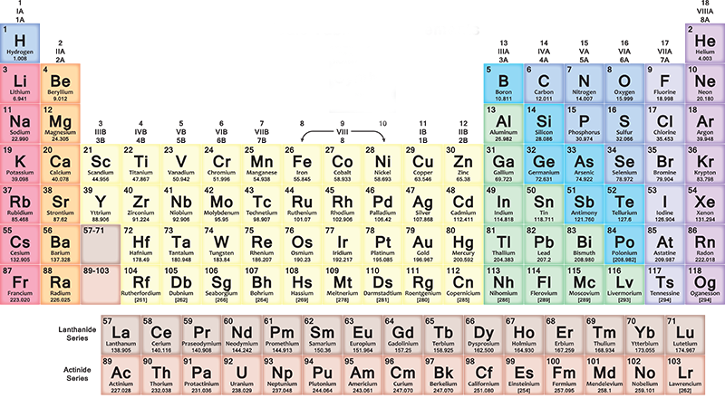
1. Shift reagents

Slide 4
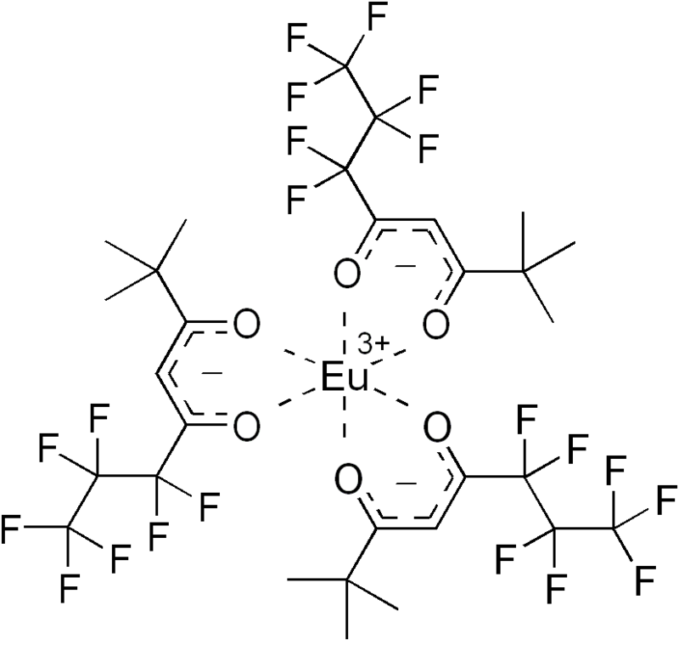
Europio tris(6,6,7,7,8,8,8-eptafluoro-2,2-dimetil-3,5-octandionato)
Eu(FOD)₃
1. Shift reagents

Slide 5
1. Shift reagents
La coordinazione dell’europio all’ossigeno di un alcool provoca il
deshielding di tutti i protoni (shift lower field)
L’entità dello shift aumenta con la prossimità all’ossigeno alcolico
Notes:
Fine lezione 18, 35 ore

Slide 6
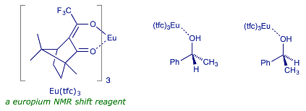
1. Shift reagents
Possono essere usati shift reagent chirali per differenziare due enantiomeri di una miscela racema via ¹H NMR. (determinazione dell’eccesso enantiomerico)

Slide 7
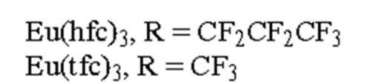
DETERMINAZIONE DELL’ ECCESSO ENANTIOMERICO
2. ¹H NMR: Shift Reagents
Complesso di Eu enantiomericamente puro
Eu(HFC)3 HFC: hexafluoropropylhydroxymethylene-(+)-camphorate
Complessi diastereoisomeri:
Segnali diversi nello
Spettro ¹H NMR
La complessazione con il centro metallico induce uno shift nella risonanza dei segnali.
Lo shift è diverso per i due enantiomeri.

Slide 8
DETERMINAZIONE DELL’ ECCESSO ENANTIOMERICO
2. ¹H NMR: Shift Reagents
Prova sul campione racemo con quantità crescenti di Eu(hcf)₃)

Slide 9
DETERMINAZIONE DELL’ ECCESSO ENANTIOMERICO
2. ¹H NMR: Shift Reagents
Racemo
Campione da analizzare
Integrando i segnali si ricava il rapporto delle concentrazioni dei due complessi diastereoisomerici.
Questo è uguale al rapporto fra le concentrazioni dei due enantiomeri, da cui si risale all’e.e.

Slide 10
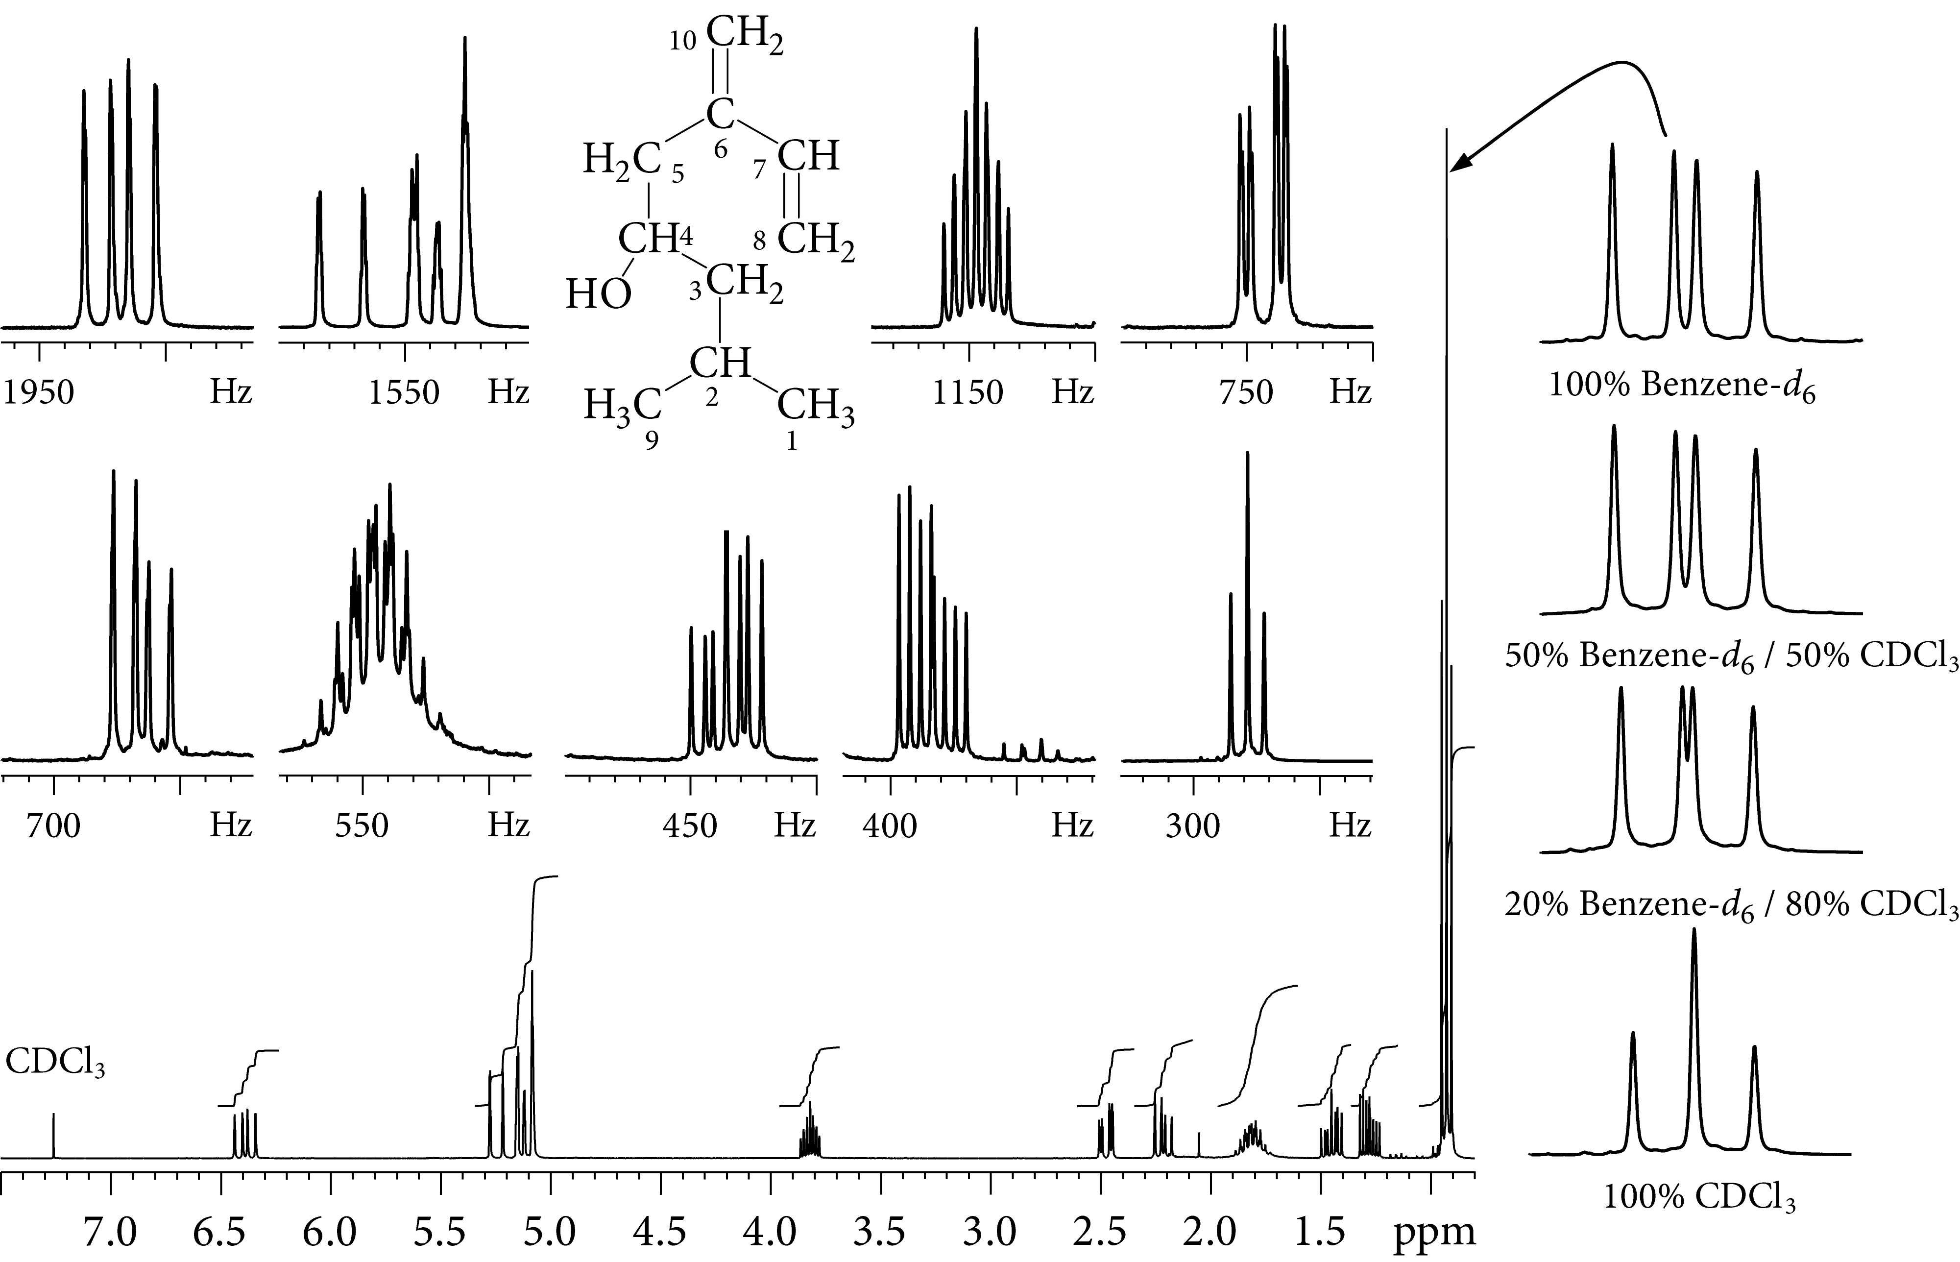
Anche il benzene-d₆ può essere usato come shift reagent
2-Metil-6-metilen-7-otten-4-olo (ipsenolo)
Quanti sono i protoni?
La molecola presenta degli stereocentri?
Come sono i metili 1 e 9?
E gli idrogeni H-5 e H-3?
Come ci aspettiamo lo spettro NMR protonico?

Slide 11
H-7
H-8
trans
H-8 + H10
H-4
H-5
H-5
H-2+ OH
H-3
H-3
Spettro protonico NMR di 2-metil-6-metilen-7-otten-4-olo (ipsenolo) in CDCl₃ a 300 MHz ed effetto della titolazione con benzene-d₆.
Notes:
H-4 ddd

Slide 12
2. Disaccoppiamento selettivo
L’intenso irraggiamento di un protone (o di protoni equivalenti) alla sua frequenza di risonanza in un sistema accoppiato, rimuove l’effetto dell’accoppiamento con i protoni vicini
L’irraggiamento provoca una rapida inversione dello spin protonico del nucleo irraggiato, e i nuclei adiacenti non risentono più del suo stato di spin.
Notes:
Fine lezione 19 lezioni 38 h

Slide 13
Disaccoppiamento selettivo dell’1-bromopropano

Slide 14
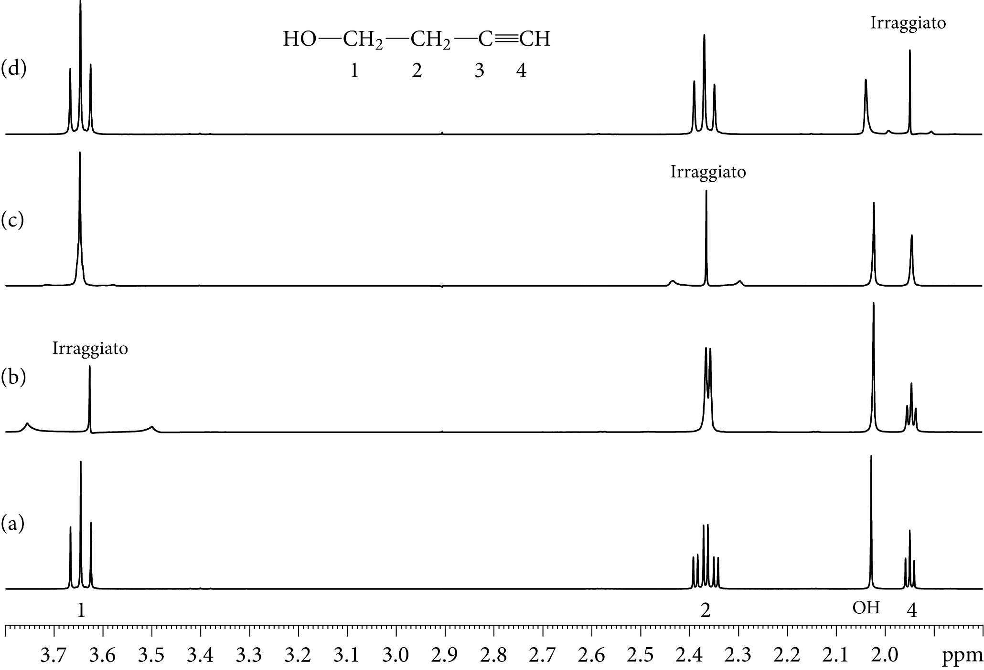
(a) Spettro ¹H NMR a 300 MHz del 3-butin-1-olo in CDCl₃ . (b) Irraggimento di protoni sul C-1. (c) irraggiamento di protoni sul C-2. (d) Irraggiamento del protone sul C-4

Slide 15
Nuclear Overhauser Enhancement or Effect (NOE)
In genere il segnale aumenta di circa il 20%
Per aumentare la sensibilità si usa l’esperimento NOE-differenza (NOE difference) dove lo spettro ¹H NMR convenzionale viene sottratto dallo spettro ottenuto dopo irraggiamento su uno specifico protone.
Si vedranno solo i picchi che sono stati incrementati dall’effetto Overhauser.

Slide 16
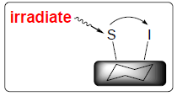
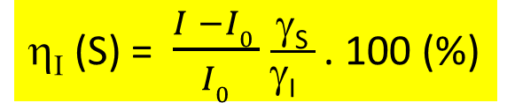
3. Nuclear Overhauser Enhancement or Effect (NOE)
Variazione (aumento o diminuzione) di intensità del segnale di un nucleo I quando le transizioni di spin di un altro nucleo S vicino nello spazio vengono perturbate rispetto alla situazione di equilibrio dall’ irraggiamento alla sua frequenza di risonanza
η_{I} (S) = $\frac{I −I0 }{I0}$ $\frac{\text{g}\text{S}}{\text{g}\text{I} }$ . 100 (%)
S nucleo irraggiato (S = saturated)
I nucleo osservato (I = interesting)
η_{I} (S) può essere negativo o positivo a seconda del segno relativo di γ_{S} e γ_{I}
e a seconda dei moti molecolari
E’ un effetto che :
Si trasmette attraverso lo spazio (indipendente dall’accoppiamento scalare)
Dipende dalla distanza (fino a 5Å)

Slide 17
Nuclear Overhauser Enhancement or Effect (NOE)

Slide 18
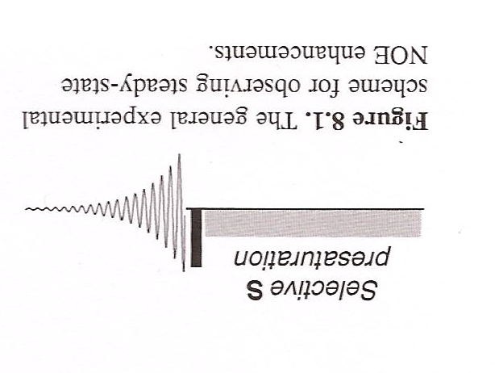
Nuclear Overhauser Enhancement or Effect (NOE)
E’ la variazione (aumento o diminuzione) di intensità del segnale di un idrogeno I quando un altro nucleo S vicino nello spazio viene irraggiato per un tempo lungo con un impulso selettivo alla sua frequenza di risonanza.
Per le molecole piccole il segnale aumenta di intensità, per molecole grandi come le proteine il segnale può diminuire.
Non è necessario che il protone irraggiato e quello che subisce l’effetto siano anche accoppiati scalarmente.
E’ usato per studi di carattere stereochimico
SATURAZIONE: irraggiando un segnale dovuto ad una transizione si eguagliano le popolazioni dei due stati α e β e il segnale scompare (non c’è più un eccesso di popolazione sullo stato a)

Slide 19
Nuclear Overhauser Enhancement or Effect (NOE)
L’effetto NOE deriva da un tipo di rilassamento di spin nucleare che coinvolge coppie di nuclei (cross-relaxation).
Questa interazione fra due dipoli magnetici si chiama accoppiamento dipolare e avviene nello spazio a una distanza <5Å

Slide 20
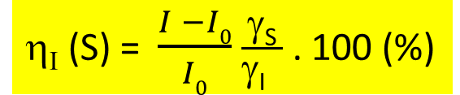
3. Nuclear Overhauser Enhancement or Effect (NOE)
Variazione (aumento o diminuzione) di intensità del segnale di un nucleo I quando le transizioni di spin di un altro nucleo S vicino nello spazio (cioè in accoppiamento dipolare) vengono perturbate rispetto alla situazione di equilibrio dall’ irraggiamento alla sua frequenza di risonanza
η_{I} (S) = $\frac{I −I0}{I0}$ $\frac{\text{g}\text{S}}{\text{g}\text{I} }$ . 100 (%)
S nucleo irraggiato (S = saturated)
I nucleo osservato (I = interesting)
APPLICAZIONI
- OMONUCLEARE ¹H - ¹H : STUDI STEROCHIMICI
- ETERONUCLEARE ¹³C - ¹H: AUMENTO DELLA SENSIBILITA’
Lo strumento che applica la frequenza
ν_{S} si chiama disaccoppiatore

Slide 21
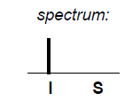
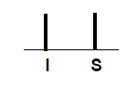
DIFNOE (NOE DIFFERENZA)
Lo spettro NOE viene sottratto allo spettro ¹H NMR
NOE
¹H NMR
DIFNOE
NOE spettro ottenuto irraggiando (saturando) S: il segnale di S scompare
e il segnale di I aumenta la sua intensità
DIFNOE: spettro ottenuto sottraendo lo spettro NOE allo spettro 1H NMR: Il segnale di S
diventa negativo, resta visibile solo l’intensificazione del segnale di I. Tutti i segnali
degli idrogeni che non vengono influenzati non compaiono nello spettro DIFNOE
perché vengono sottratti interamente.
Notes:
Anziché spegnere il disaccoppiatore per registrare lo spettro 1H convenzionale (in assenz di NOE) si sposta la frequenza di irraggiamento del saturatore off resonance ma lo si lascia acceso in maniera tale da registrare i due spettri nelle stesse condizioni. Questo perché sono richiesti molti accumuli e quindi tempi molto lunghi quindi eventuali variazioni ambientali potrebbero influenzare diversamente i due spettri.

Slide 22
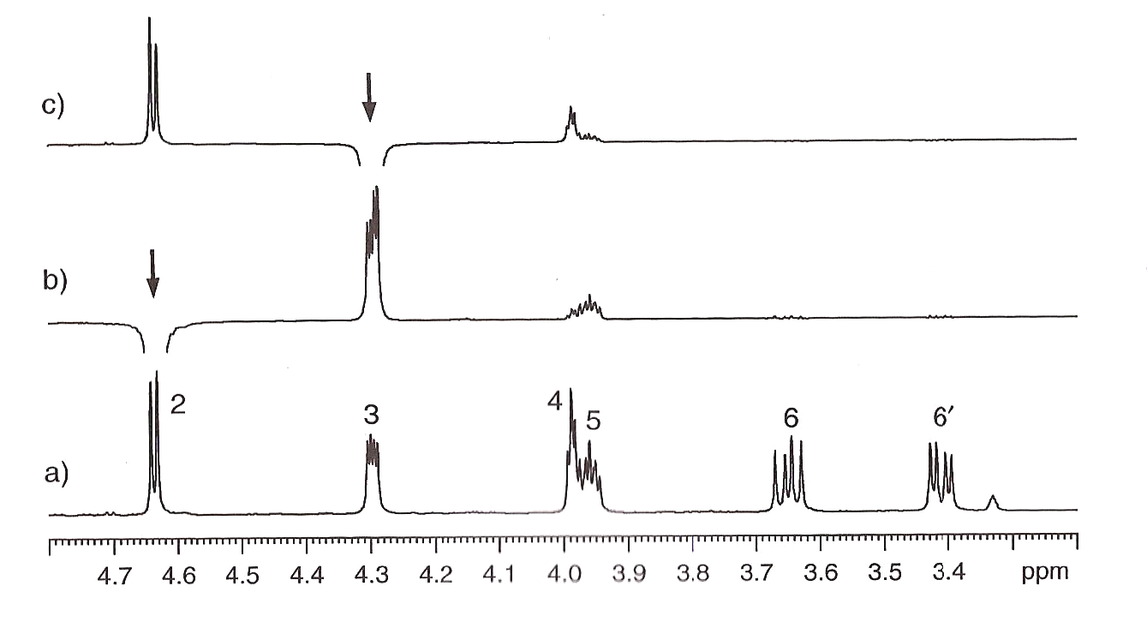
DIFNOE

Slide 23

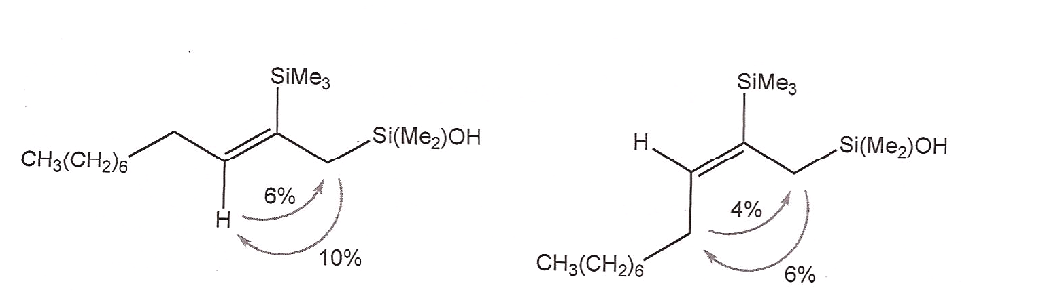
Applicazioni
CONFIGURAZIONI E/Z DI ALCHENI
NOE
NOE
Z
E

Slide 24
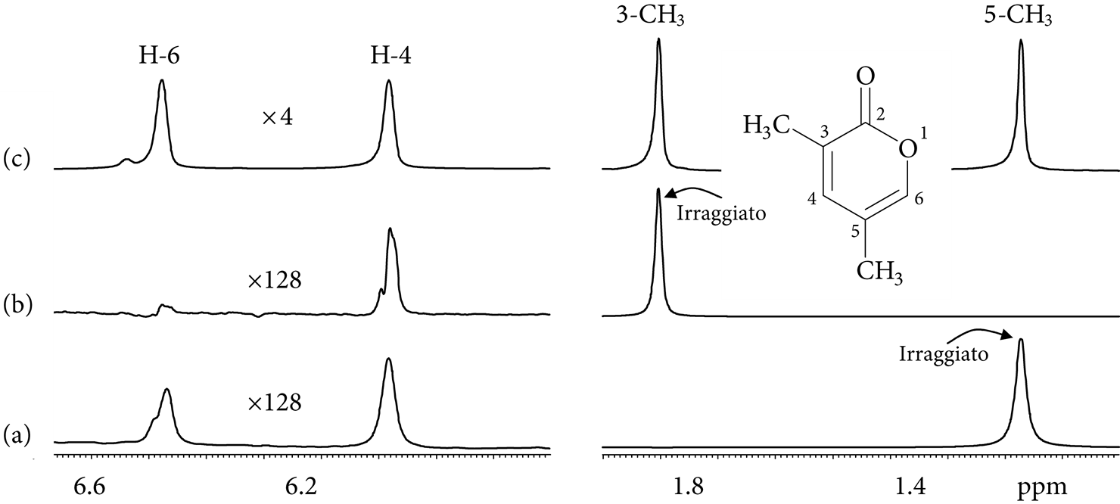
Spettroscopia NOE per differenza (c) spettro ¹H NMR di base (300 MHz in CDCl₃). (b) Incremento del segnale del protone H-4 per irraggiamento del gruppo metilico sul C-3. (a) Incremento di entrambi i protoni H-4 e H-6 per irraggiamento del metile sul C-5.
Notes:
Fine lezione 19, 37 ore 2022

